Slide 1

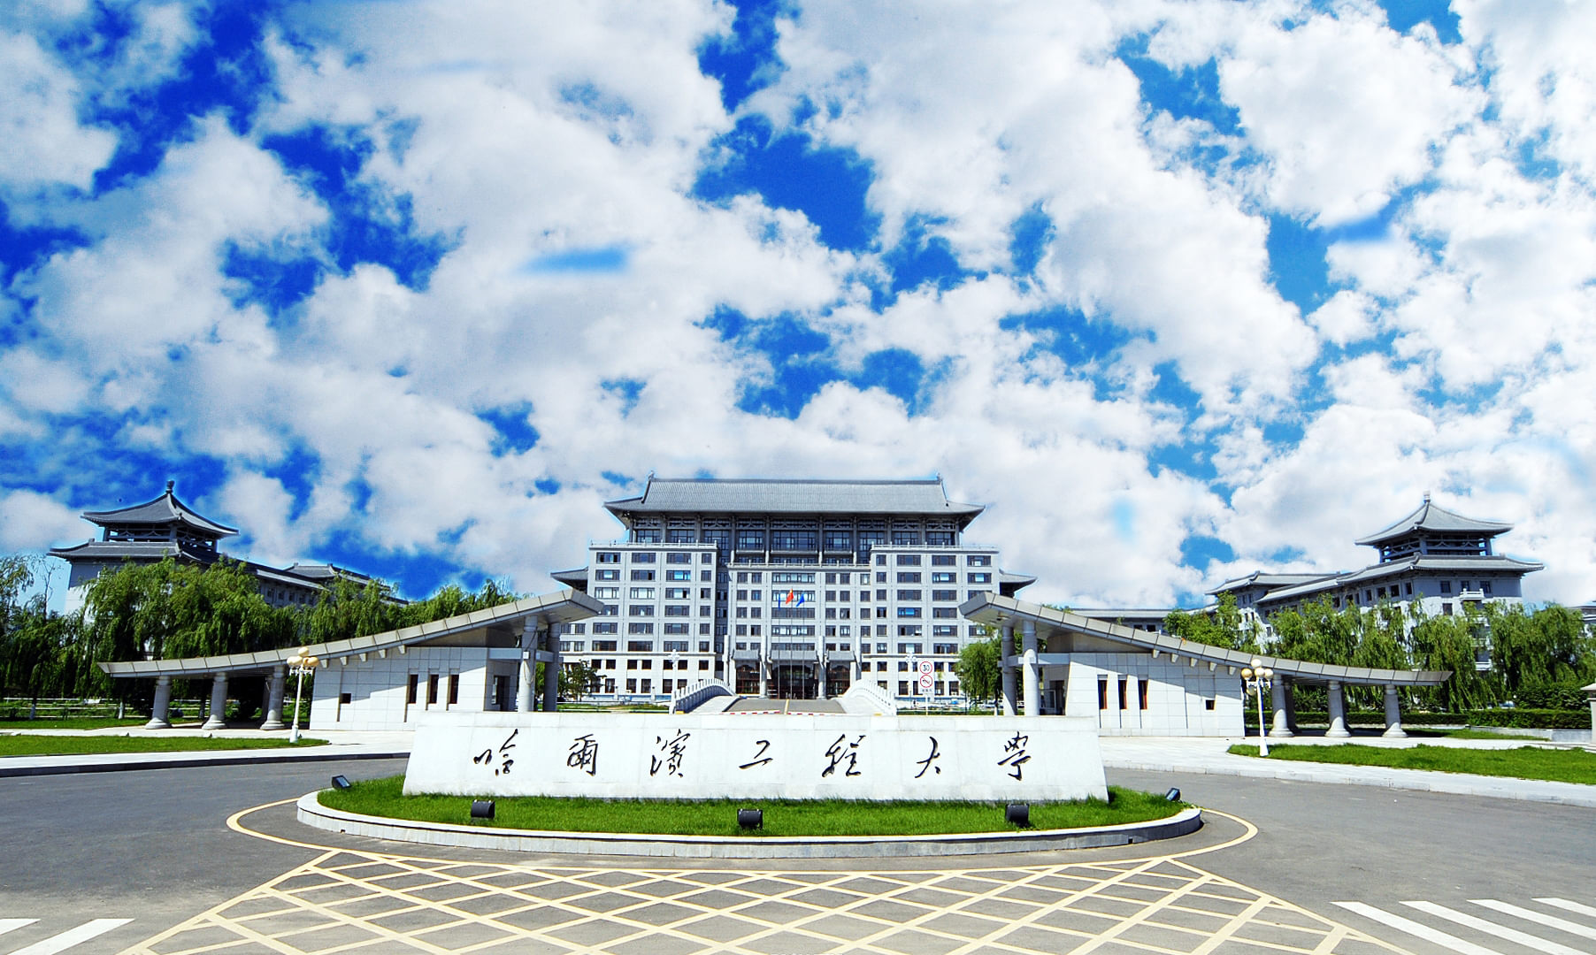
Selective Kernel Networks
S320060112 孔凡悦

Slide 2
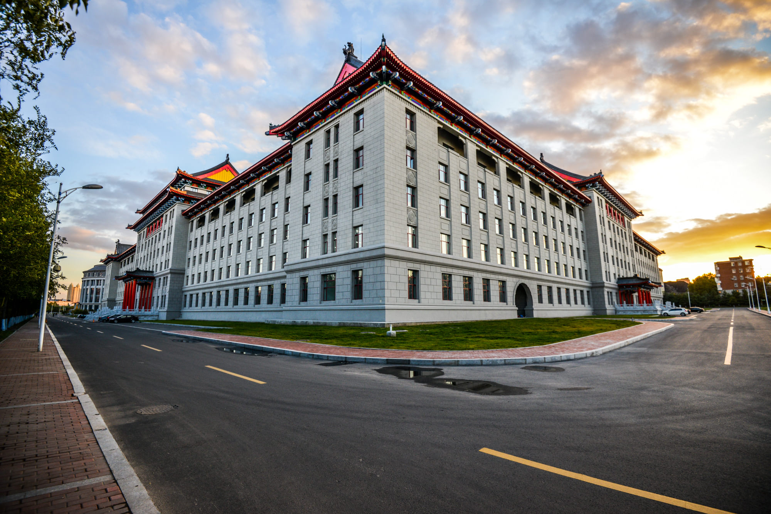
01
绪论
02
SKNet结构
03
SKNet实例
CONTENTS
04
总结
05
参考文献

Slide 3

Part · ONE
绪论

Slide 4
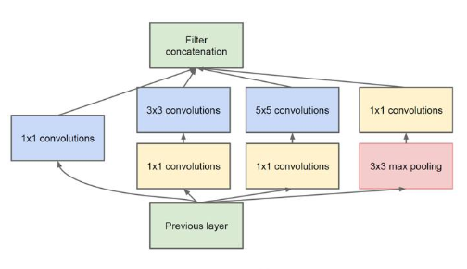
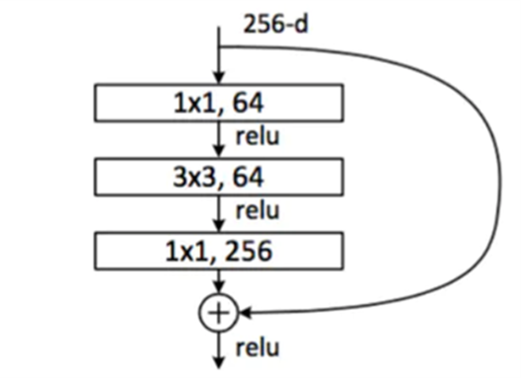
绪论
卷积神经网络由一系列卷积层、非线性层和下采样层构成，这样它们能够从全局感受野上去捕获图像的特征来进行图像的描述。卷积核通常被看作是在局部感受野上，将空间(spatial)信息和特征维度(channel-wise)信息进行聚合的信息聚合体。

Slide 5
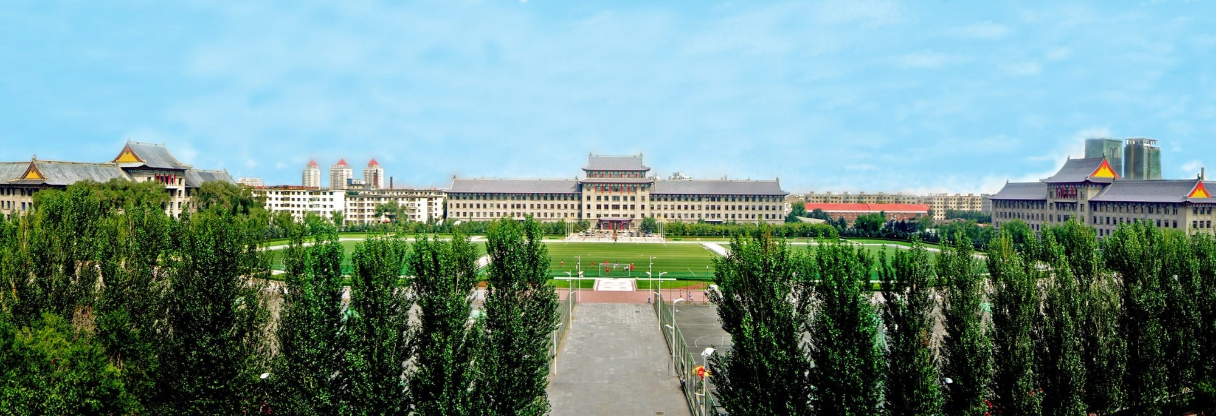
PART·TWO
SKNet结构

Slide 6

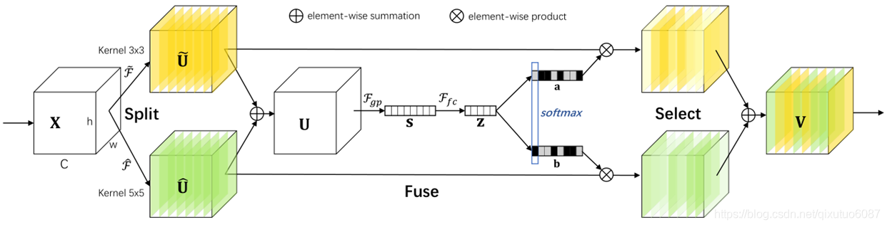
SKNet结构
基于交错的分组卷积
在SK卷积中，较大尺寸的卷积核被设计成结合分组/深度/扩张的卷积，以避免繁重的开销。
注意力机制
通过引入注意力机制明确地关注神经元的自适应感受野大小。

Slide 7
SKNet结构
Fuse
计算每个卷积核权重的部分。将两部分的特征图按元素求和，U通过全局平均池化生成通道统计信息来生成全局信息S，此外，创建一个紧凑的特征Z以便为精确和自适应选择提供指导，这里是通过全连接实现的，降低了维度以提高效率。
Select
Select操作对应于SE模块中的Scale。区别是Select使用a和b两个权重矩阵对Split的两个输出进行加权操作，然后求和得到最终的输出向量V。
Split
对输入向量X进行不同卷积核大小的完整卷积操作。

Slide 8
PART·THREE
SKNet实例

Slide 9
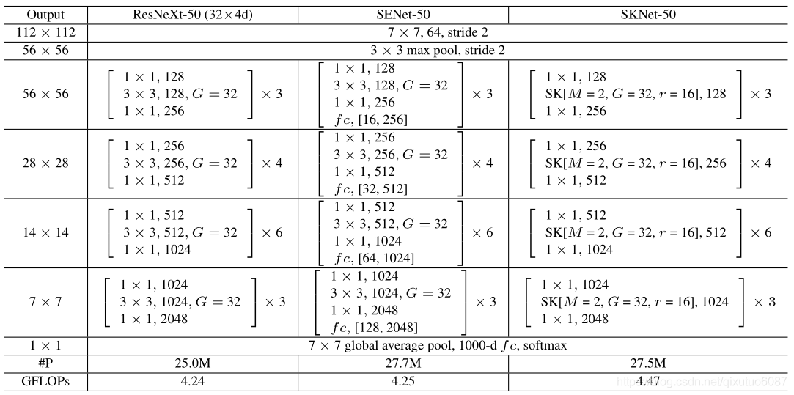
SKNet实例
SKNet替代了ResNext中3*3卷积部分，用两个或多个不同卷积核大小的卷积操作 加学习通道权重全连接层替代。输出向量再继续进行1×1卷积操作。

Slide 10
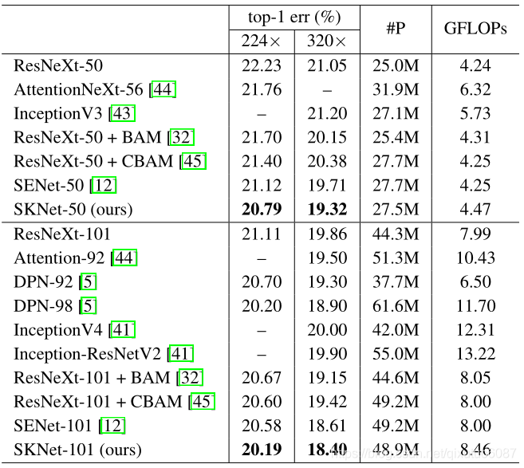
SKNet实验
从参数量来看，由于模块嵌入位置不同，SKNet的参数量与SENet大致持平(或略小于后者)。计算量也略有上升（当然，带来的精度提升远小于增加的计算量成本）。

Slide 11
PART·FOUR
总结

Slide 12
总结
SKNet是可直接嵌入网络的轻量级模块，但SKNet使用时涉及到了卷积核数量和大小的选择问题，其作者也只是给出了不同参数选择下的实验结果，并选择了一个最好的结果与其他模型相比较。但直观来说SKNet相当于给网络融入了soft attention机制，使网络可以获取不同感受野的信息，这或许可以成为一种泛化能力更好的网络结构。毕竟虽然Inception网络结构精妙，效果也不错，但总觉得有种人工设计特征痕迹过重的感觉。如果有网络可以自适应的调整结构，以获取不同感受野信息，那么或许可以实现CNN模型极限的下一次突破。

Slide 13
PART·FIVE
参考文献

Slide 14
参考文献
[1]Li X , Wang W , Hu X , et al. Selective Kernel Networks[C]// 2019 IEEE/CVF Conference on Computer Vision and Pattern Recognition (CVPR). IEEE, 2020.

